Slide 1
TOÁN
TOÁN
Chủ đề
Chủ đề
CÁC SỐ ĐẾN 10 000
CÁC SỐ ĐẾN 10 000

Slide 2
Thứ … ngày … tháng … năm …
TOÁN
TOÁN
Bài :
Bài :
BẢNG THỐNG KÊ SỐ LIỆU
BẢNG THỐNG KÊ SỐ LIỆU
(4 tiết – Tiết 2)

Slide 3
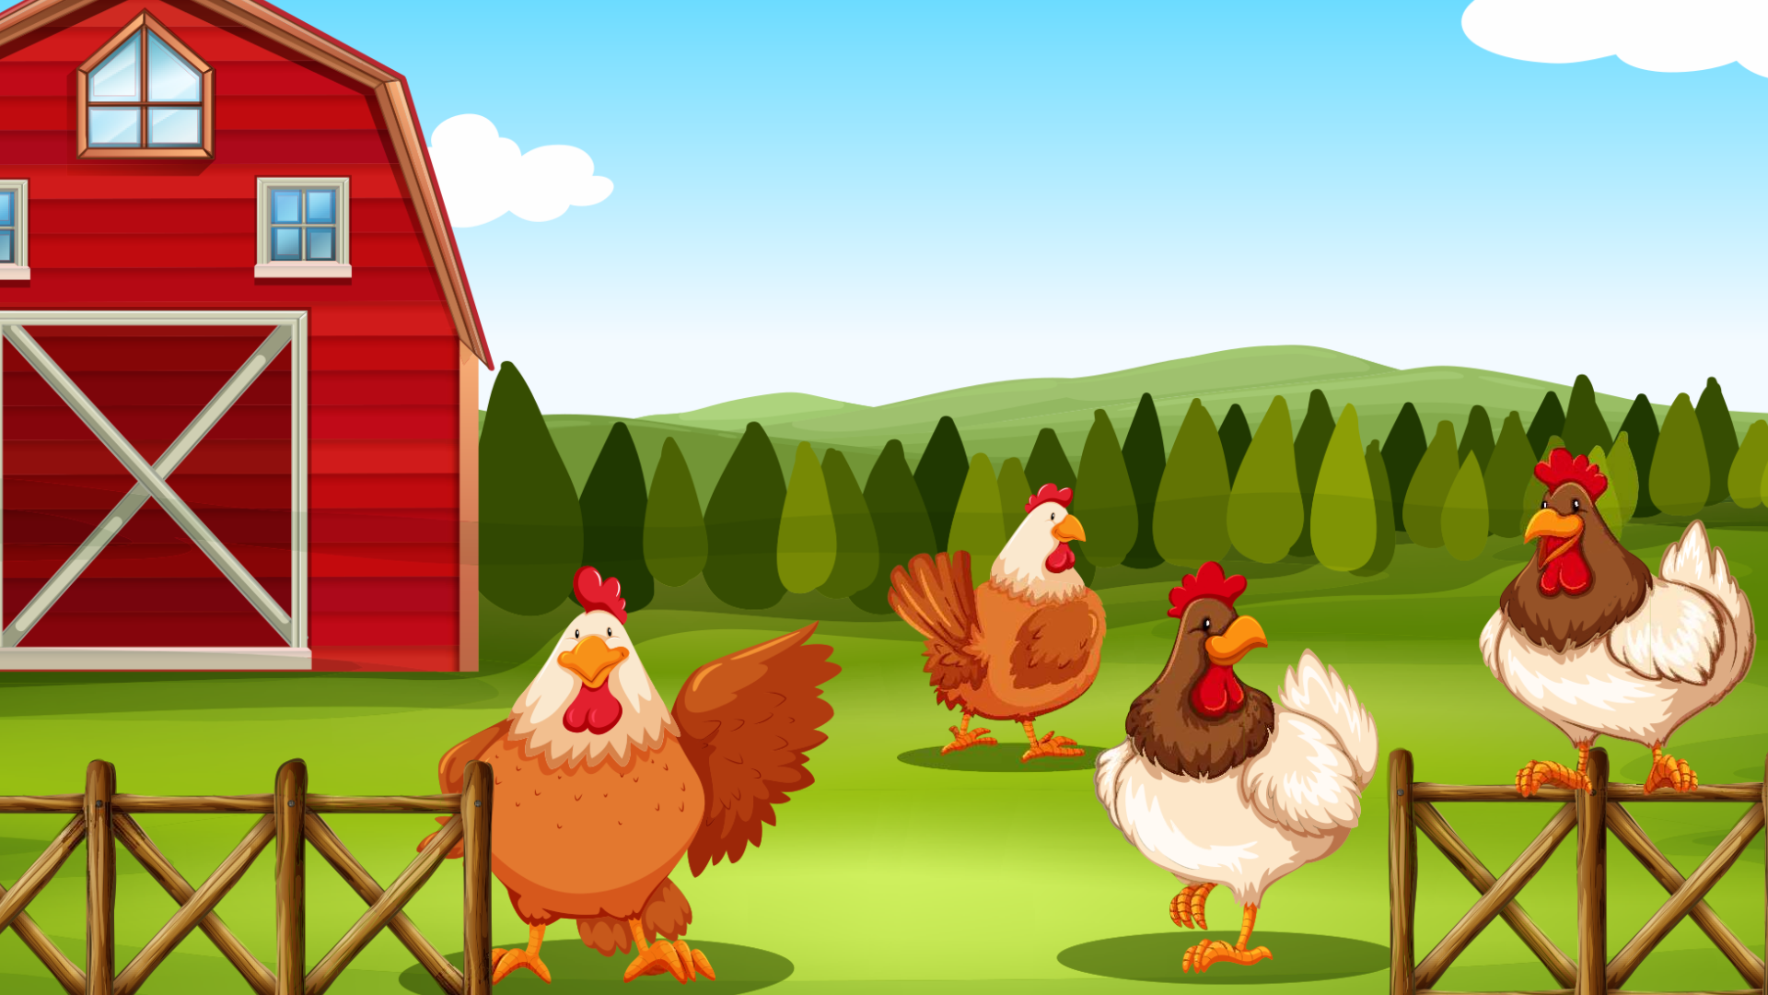
Mục tiêu
1. Kiến thức, kĩ năng:
Nhận biết và thực hiện cách thu thập, phân loại, ghi chép số liệu thống kê (tình huống đơn giản) theo các tiêu chí cho trước.
Đọc, mô tả được các số liệu ở dạng bảng.
Nêu nhận xét đơn giản từ bảng số liệu.
2. Năng lực chú trọng: tư duy và lập luận toán học; mô hình hóa toán học; giao tiếp toán học.
3. Tích hợp:
Toán học và cuộc sống; Tự nhiên và Xã hội, Tiếng Việt.
Phẩm chất:
Yêu nước, nhân ái, chăm chỉ, trách nhiệm.

Slide 4
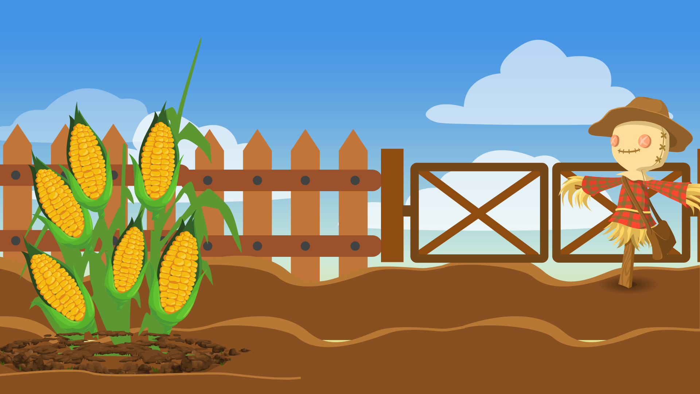
Khởi động
Khởi động

Slide 5
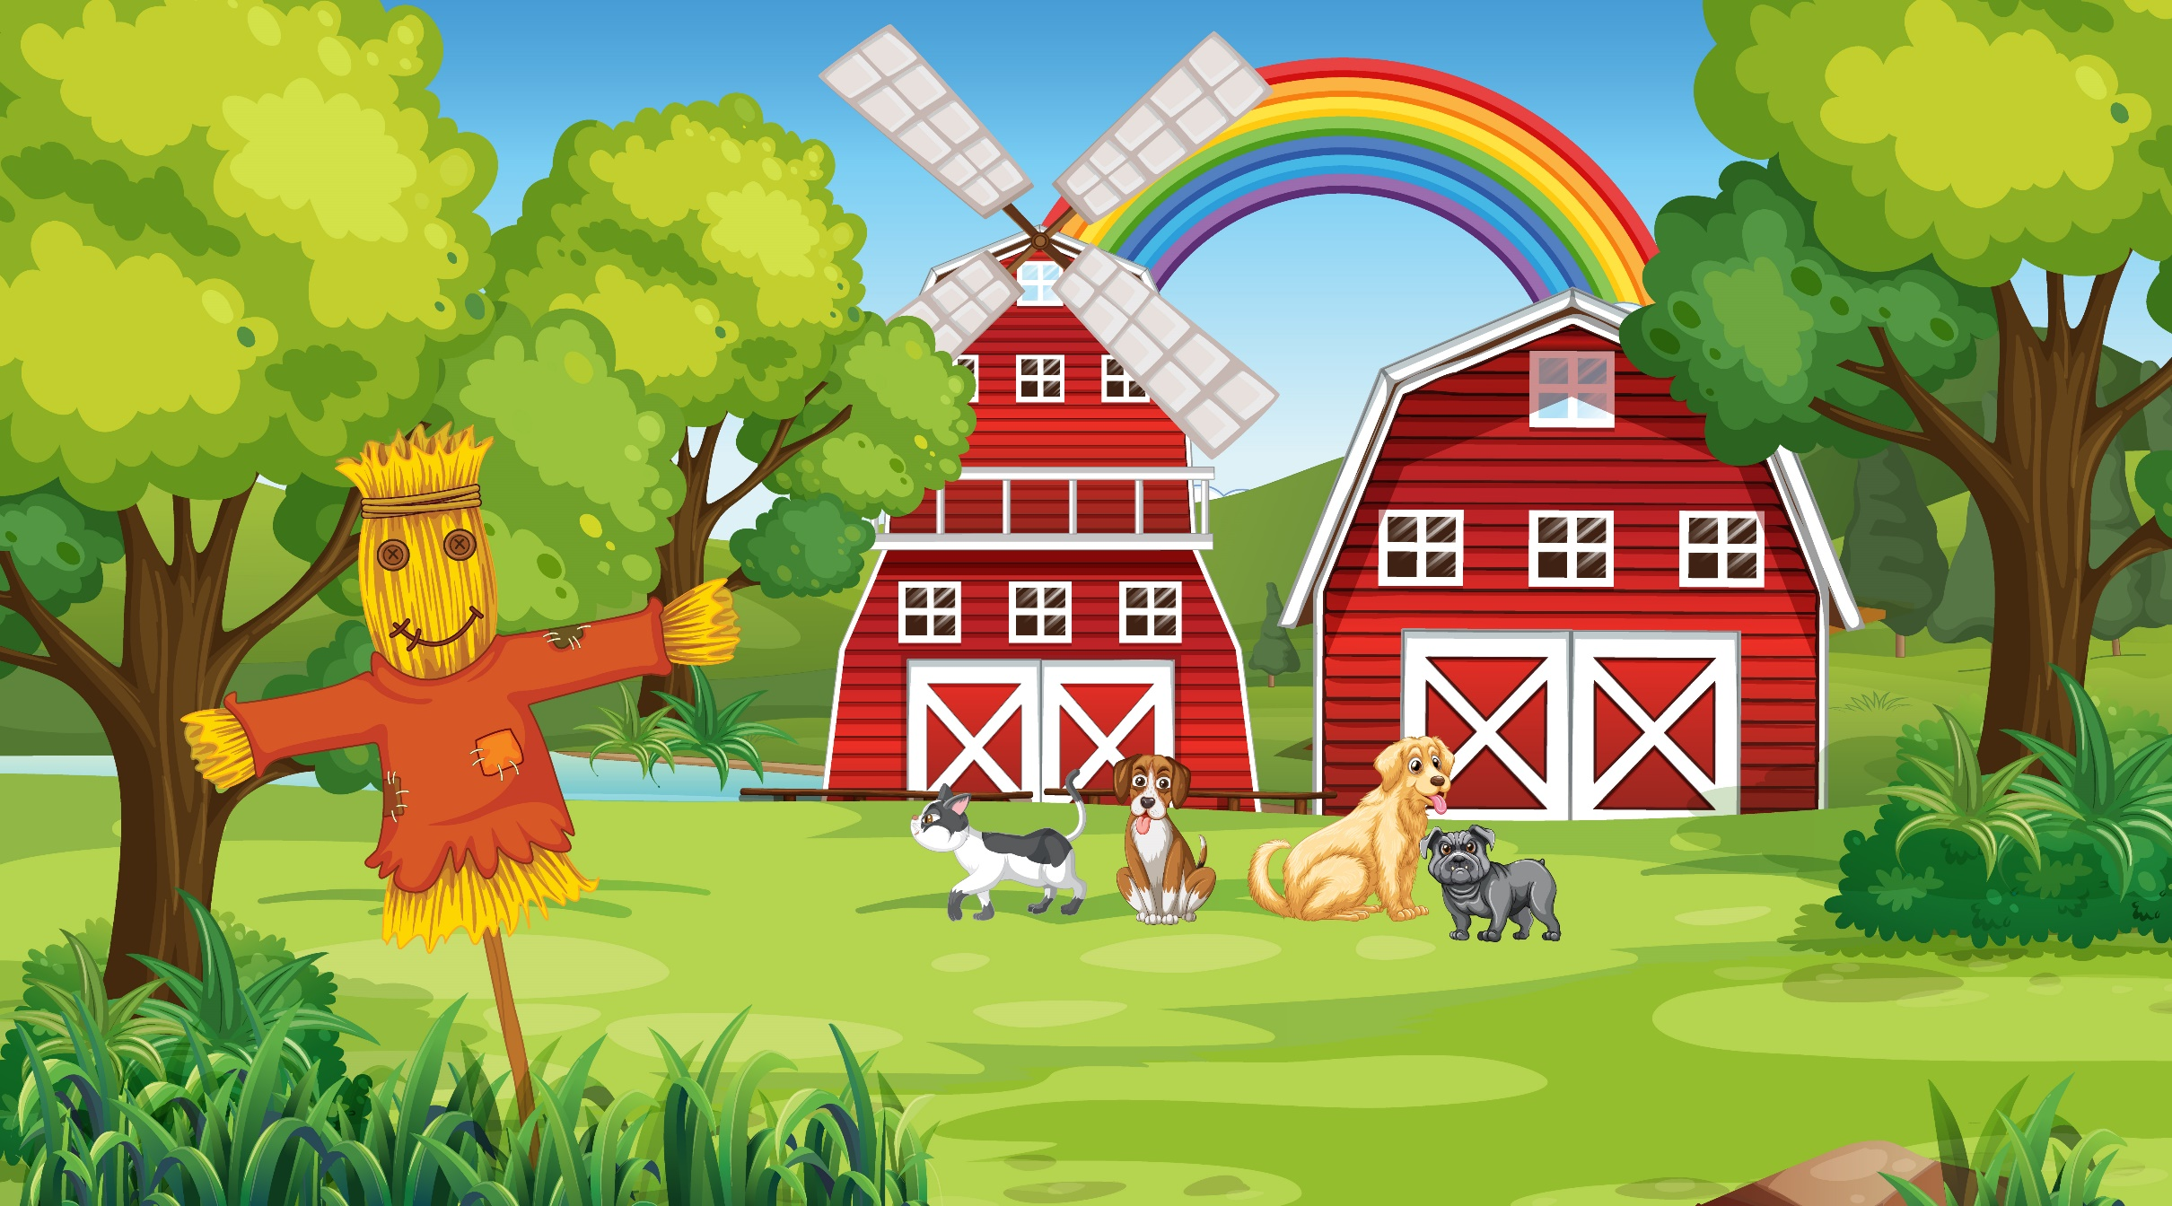
CÙNG HÁT
CÙNG HÁT
CHÚ ẾCH CON
CHÚ ẾCH CON

Slide 7
Thực
hành
Thực
hành

Slide 8
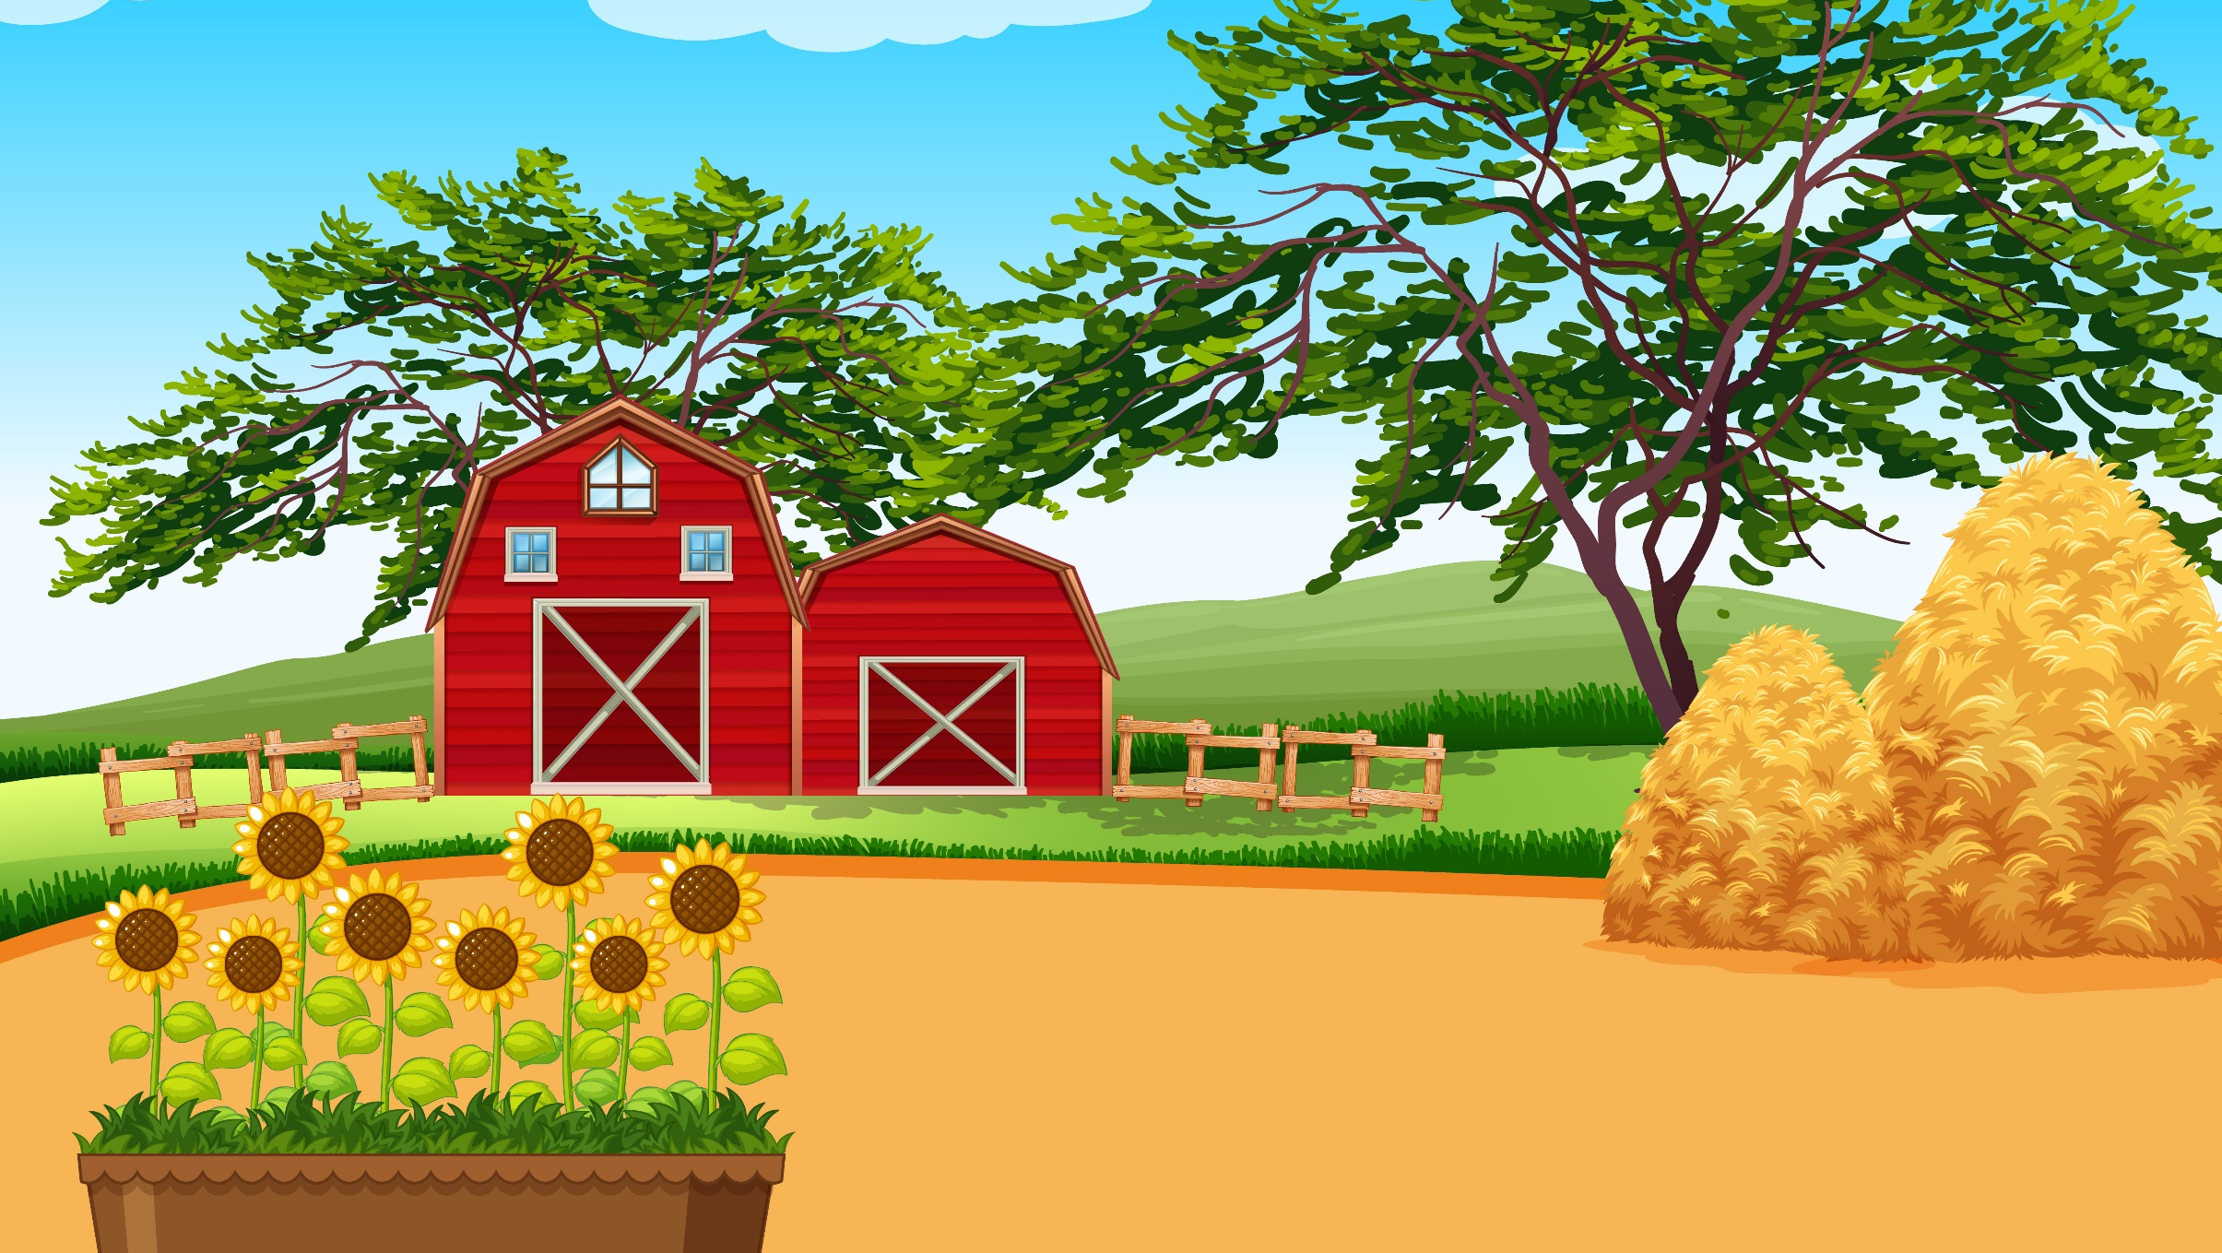
Dưới đây là bảng thống kê số sản phẩm mỗi lớp đã làm từ các chai nhựa đã qua sử dụng.
1
Để tìm hiểu về số sản phẩm mỗi lớp đã làm từ các cai nhựa đã qua sử dụng, người ta thu thập, phân lọa, kiểm đếm và thể hiện qua bảng thống kê số liệu trên.

Slide 9
Dưới đây là bảng thống kê số sản phẩm mỗi lớp đã làm từ các chai nhựa đã qua sử dụng.
1
+ Bảng thống kê này gồm mấy hàng và mấy cột?
Gồm 3 hàng, 4 cột.
+ Từ chai nhựa đã qua sử dụng, các bạn đã làm được mấy loại sản phẩm?
Làm được 2 loại sản phẩm.
+ Có mấy lớp tham gia?
Có 3 lớp tham gia

Slide 10
Dưới đây là bảng thống kê số sản phẩm mỗi lớp đã làm từ các chai nhựa đã qua sử dụng.
1
a) Mỗi lớp đã làm được bao nhiêu sản phẩm từng loại?
b) Lớp nào làm được nhiều hộp đựng bút nhất?
c) Tổng số chậu cây cả ba lớp làm được là bao nhiêu?
NHÓM ĐÔI THỰC HIỆN

Slide 11
Dưới đây là bảng thống kê số sản phẩm mỗi lớp đã làm từ các chai nhựa đã qua sử dụng.
1
a) Mỗi lớp đã làm được bao nhiêu sản phẩm từng loại?
b) Lớp nào làm được nhiều hộp đựng bút nhất?
c) Tổng số chậu cây cả ba lớp làm được là bao nhiêu?
NHÓM ĐÔI TRÌNH BÀY

Slide 12
Dưới đây là bảng thống kê số sản phẩm mỗi lớp đã làm từ các chai nhựa đã qua sử dụng.
1
a) Mỗi lớp đã làm được bao nhiêu sản phẩm từng loại?
- Lớp 3A làm được 5 chậu cây và 7 hộp đựng bút.
- Lớp 3B làm được 8 chậu cây và 6 hộp đựng bút.
- Lớp 3C làm được 7 chậu cây và 8 hộp đựng bút.

Slide 13
Dưới đây là bảng thống kê số sản phẩm mỗi lớp đã làm từ các chai nhựa đã qua sử dụng.
1
b) Lớp nào làm được nhiều hộp đựng bút nhất?
- Lớp 3C làm được nhiều hộp bút nhất (8 > 7; 8 > 6).
c) Tổng số chậu cây cả ba lớp làm được là bao nhiêu?
- Tổng số chậu cây của cả ba lớp làm được là:
5 + 8 + 7 = 20 chậu cây

Slide 14
Lợi ích của việc tái chế
Lợi ích của việc tái chế
Tái chế giúp:
+ Giảm lượng rác thải.
+ Giảm ô nhiễm.
+ Tiết kiệm nhiên liệu, năng lượng hơn.
+ Bảo vệ nguồn thực phẩm, các sinh vật trên trái đất và môi trường sinh thái

Slide 15
Trong buổi liên hoan cuối năm, lớp 3D có 36 người tham dự. Các bạn dự tính: mỗi người ăn 1 quả chuối, 2 cái bánh và 5 quả chôm chôm. Hãy thống kê số thức ăn lớp 3D cần chuẩn bị cho buổi liên hoan.
2
Thức ăn | Chuối (quả) | Bánh (cái) | Chôm chôm (quả)
Số lượng | .?. | .?. | .?.
Để tìm hiểu về số lượng thức ăn, chuẩn bị cho buổi liên hoan cuối năm, các bạn lớp 3D thống kê và thể hiện qua bảng thống kê số liệu trên.

Slide 16
Trong buổi liên hoan cuối năm, lớp 3D có 36 người tham dự. Các bạn dự tính: mỗi người ăn 1 quả chuối, 2 cái bánh và 5 quả chôm chôm. Hãy thống kê số thức ăn lớp 3D cần chuẩn bị cho buổi liên hoan.
2
Thức ăn | Chuối (quả) | Bánh (cái) | Chôm chôm (quả)
Số lượng | .?. | .?. | .?.
+ Bảng thống kê này gồm mấy hàng và mấy cột?
Gồm 2 hàng, 4 cột.

Slide 17
- Từ đề bài ta có:
Phân loại: chuối, bánh và chôm chôm.
Thu thập: mỗi người ăn 1 quả chuối, 2 cái bánh và 5 quả chôm chôm.
Kiểm đếm: Tính toán để biết 36 người tham dự sẽ cần số lượng là bao nhiêu.
Cần .?. quả chuối.
Cần .?. cái bánh.
Cần .?. quả chôm chôm.

Slide 18
Trong buổi liên hoan cuối năm, lớp 3D có 36 người tham dự. Các bạn dự tính: mỗi người ăn 1 quả chuối, 2 cái bánh và 5 quả chôm chôm. Hãy thống kê số thức ăn lớp 3D cần chuẩn bị cho buổi liên hoan.
2
Thức ăn | Chuối (quả) | Bánh (cái) | Chôm chôm (quả)
Số lượng | .?. | .?. | .?.
NHÓM BỐN THỰC HIỆN
+ Mỗi học sinh tính số lượng một loại thức ăn.
+ Một học sinh thống kê trên bảng con.

Slide 19
Trong buổi liên hoan cuối năm, lớp 3D có 36 người tham dự. Các bạn dự tính: mỗi người ăn 1 quả chuối, 2 cái bánh và 5 quả chôm chôm. Hãy thống kê số thức ăn lớp 3D cần chuẩn bị cho buổi liên hoan.
2
Thức ăn | Chuối (quả) | Bánh (cái) | Chôm chôm (quả)
Số lượng | .?. | .?. | .?.
NHÓM BỐN TRÌNH BÀY

Slide 20
Trong buổi liên hoan cuối năm, lớp 3D có 36 người tham dự. Các bạn dự tính: mỗi người ăn 1 quả chuối, 2 cái bánh và 5 quả chôm chôm. Hãy thống kê số thức ăn lớp 3D cần chuẩn bị cho buổi liên hoan.
2
Thức ăn | Chuối (quả) | Bánh (cái) | Chôm chôm (quả)
Số lượng | .?. | .?. | .?.
36
Số quả chuối lớp 3D cần chuẩn bị cho buổi liên hoan là:
36 x 1 = 36 (quả)

Slide 21
Trong buổi liên hoan cuối năm, lớp 3D có 36 người tham dự. Các bạn dự tính: mỗi người ăn 1 quả chuối, 2 cái bánh và 5 quả chôm chôm. Hãy thống kê số thức ăn lớp 3D cần chuẩn bị cho buổi liên hoan.
2
Thức ăn | Chuối (quả) | Bánh (cái) | Chôm chôm (quả)
Số lượng | .?. | .?. | .?.
36
72
Số cái bánh lớp 3D cần chuẩn bị cho buổi liên hoan là:
36 x 2 = 72 (quả)

Slide 22
Trong buổi liên hoan cuối năm, lớp 3D có 36 người tham dự. Các bạn dự tính: mỗi người ăn 1 quả chuối, 2 cái bánh và 5 quả chôm chôm. Hãy thống kê số thức ăn lớp 3D cần chuẩn bị cho buổi liên hoan.
2
Thức ăn | Chuối (quả) | Bánh (cái) | Chôm chôm (quả)
Số lượng | .?. | .?. | .?.
36
72
180
Số quả chôm chôm lớp 3D cần chuẩn bị cho buổi liên hoan là:
36 x 5 = 180 (quả)

Slide 23
Thức ăn | Chuối (quả) | Bánh (cái) | Chôm chôm (quả)
Số lượng | .?. | .?. | .?.
2
36
72
180
+ Trong ba loại thức ăn trên, loại nào có số lượng nhiều nhất, loại nào có số lượng ít nhất?
- Loại có số lượng nhiều nhất là chôm chôm.
- Loại có số lượng ít nhất là chuối.

Slide 24
Thức ăn | Chuối (quả) | Bánh (cái) | Chôm chôm (quả)
Số lượng | .?. | .?. | .?.
2
36
72
180
+ Nếu gấp số quả chuối lên 2 lần thì được số thức ăn nào?
- Ta lấy số lượng chuối nhân cho 2 được: 36 x 2 = 72
Vậy gấp số lượng chuối lên 2 lần thì được số bánh.

Slide 25
Thức ăn | Chuối (quả) | Bánh (cái) | Chôm chôm (quả)
Số lượng | .?. | .?. | .?.
2
36
72
180
+ Tổng số lượng chuối và bánh có nhiều hơn số quả chôm chôm không?
- Ta lấy số lượng chuối cộng số lượng bánh được: 36 + 72 = 108.
Vậy tổng số lượng chuối và bánh bằng với số quả chôm chôm.

Slide 26
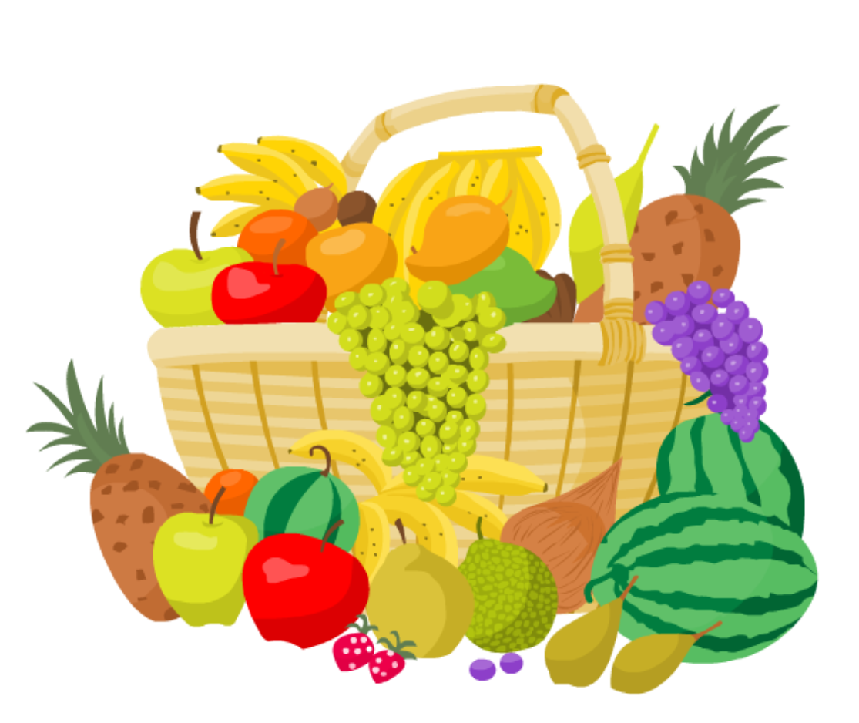
Lợi ích của việc ăn trái cây
Lợi ích của việc ăn trái cây
Ăn nhiều trái cây giúp:
+ Hỗ trợ đường ruột khỏe mạnh.
+ Giúp bạn nạp đủ nước.
+ Ngăn ngừa bệnh mãn tính.
+ Giúp tăng cường sức khỏe làn da.
+ Tăng cường trí não.

Slide 27
Củng cố
Củng cố

Slide 28
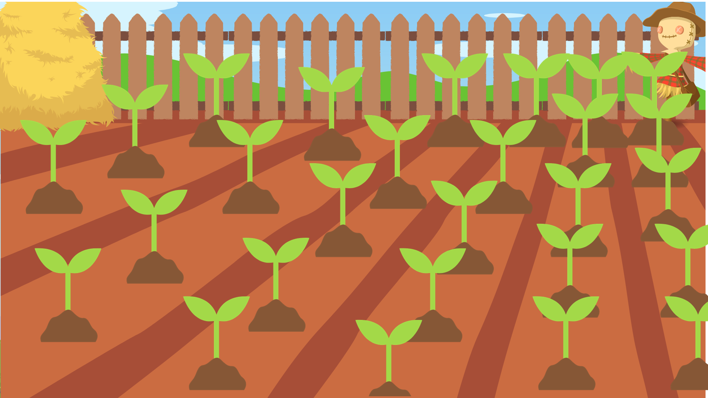
TRÒ CHƠI:
TRÒ CHƠI:
CHĂM SÓC MẦM CÂY
CHĂM SÓC MẦM CÂY

Slide 29
Quan sát bảng thống kê sau và trả lời câu hỏi để giúp mình chăm sóc các mầm cây nhé!

Slide 30
Bảng này gồm mấy hàng? mấy cột?
 | Khối 3 | Khối 4 | Khối 5
Số học sinh nam | 137 | 164 | 121
Số học sinh nữ | 130 | 126 | 134
Bảng thống kê số học sinh 3 khối lớp của một trường Tiểu học
Bảng thống kê số học sinh 3 khối lớp của một trường Tiểu học
Bảng này gồm 3 hàng, 4 cột.

Slide 31
Số học sinh của khối lớp 4 là ?
 | Khối 3 | Khối 4 | Khối 5
Số học sinh nam | 137 | 164 | 121
Số học sinh nữ | 130 | 126 | 134
Bảng thống kê số học sinh 3 khối lớp của một trường Tiểu học
Bảng thống kê số học sinh 3 khối lớp của một trường Tiểu học
Ta lấy số học sinh nam cộng cho số học sinh nữ:
164 + 126 = 290 (học sinh)

Slide 32
Khối lớp nào có ít học sinh nam nhất?
 | Khối 3 | Khối 4 | Khối 5
Số học sinh nam | 137 | 164 | 121
Số học sinh nữ | 130 | 126 | 134
Bảng thống kê số học sinh 3 khối lớp của một trường Tiểu học
Bảng thống kê số học sinh 3 khối lớp của một trường Tiểu học
Khối lớp 5 có ít học sinh nam nhất vì 121 học sinh nhỏ hơn 137 và nhỏ hơn 164 học sinh của khối lớp 3 và khối lớp 4.

Slide 33
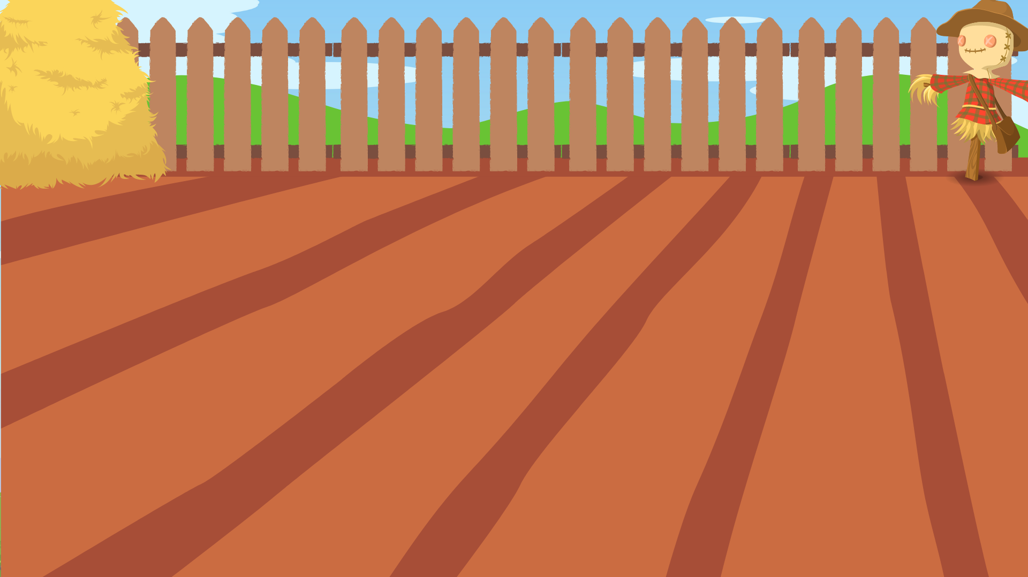
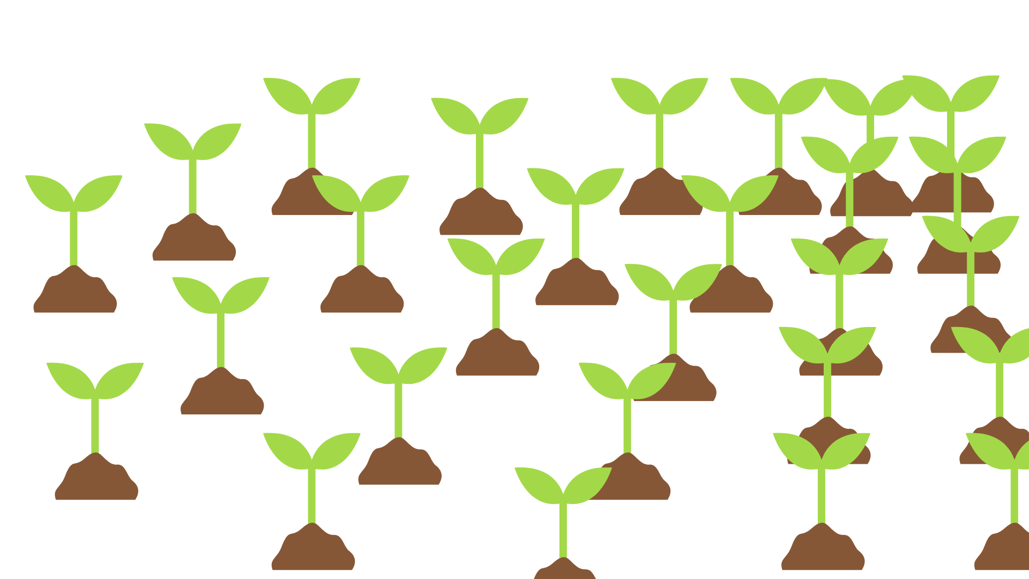
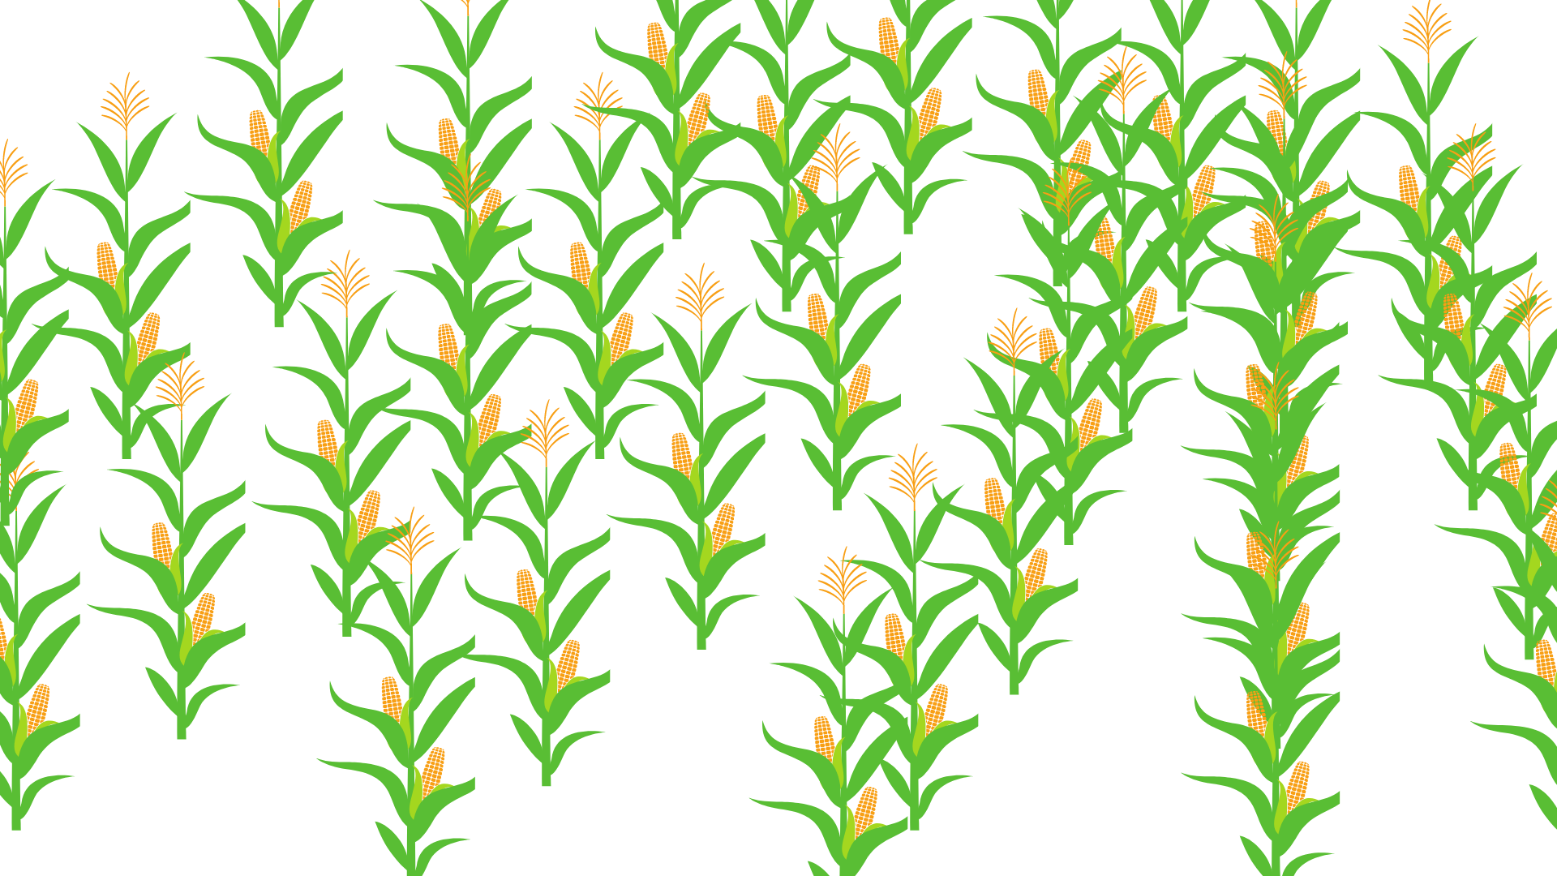
Cây bắp của nông trại mình đã lớn lên rồi cảm ơn các bạn nhé!

Slide 34
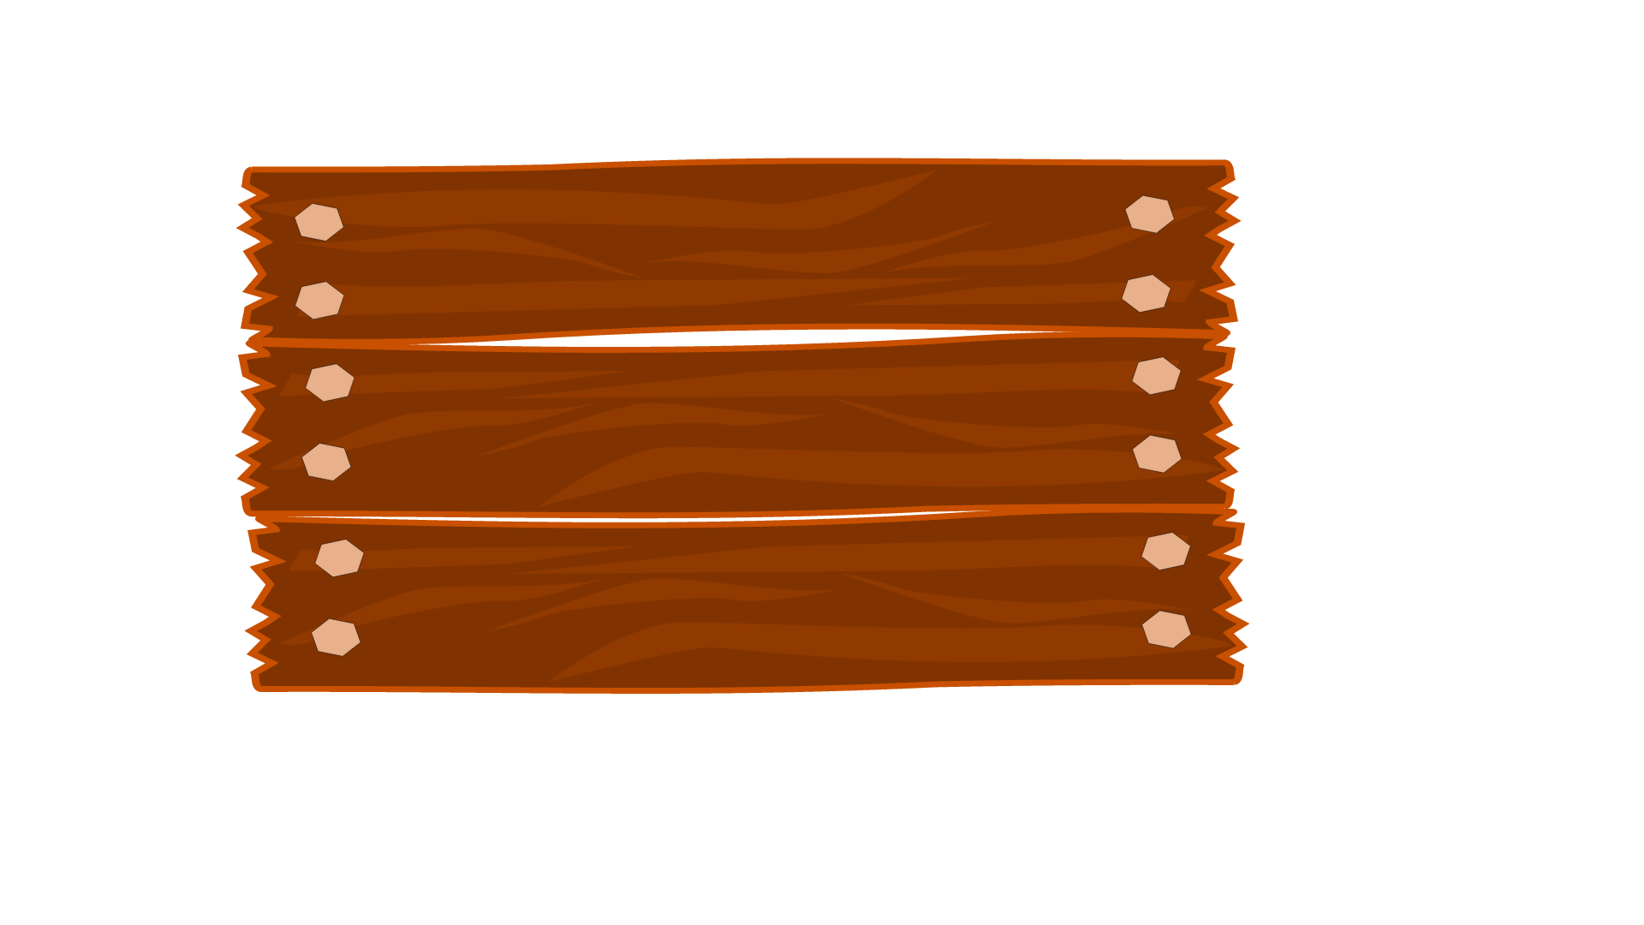
DẶN DÒ
DẶN DÒ
GV GHI DẶN DÒ Ở ĐÂY.
GV GHI DẶN DÒ Ở ĐÂY.
GV GHI DẶN DÒ Ở ĐÂY.
GV GHI DẶN DÒ Ở ĐÂY.

Slide 35
TẠM BIỆT VÀ HẸN GẶP LẠI
TẠM BIỆT VÀ HẸN GẶP LẠI

